Slide 1
শুভেচ্ছা

Slide 2
শিক্ষক পরিচিতি
সুস্‌মিতা রায়
প্রভাষক,তথ্য ও যোগাযোগ প্রযুক্তি
চিরিরবদর সরকারি কলেজ
চিরিরবন্দর,দিনাজপুর।
শ্রেণীঃ ১০ম
বিষয়ঃ বাংলাদেশ ও বিশ্ব পরিচয়
সময়ঃ ৪৫মিনিট
তাং ১৯/০৮/২০১৬ইং
Notes:
এই কন্টেণ্ট টি রংপুর টিটি কলেজে CPD প্রশিক্ষনের সময়কার।

Slide 3
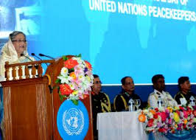
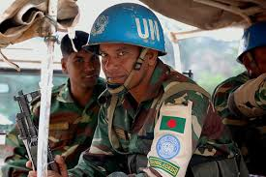
উপরের ছবিগুলি কিসের?

Slide 4
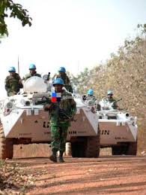
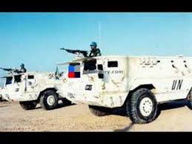
পাঠের শিরোনাম
জাতিসংঘ ও বাংলাদেশ

Slide 5
শিখন ফল
পাঠ শেষে শিক্ষার্থীরা বলতে পারবে-
১। জাতিসংঘ কি বলতে পারবে।
২। জাতিসংঘ সৃষ্টির পটভুমি সংক্ষেপে বলতে পারবে।
৩। বিশ্বশান্তি রক্ষায় জাতিসংঘ-এ বাংলাদেশের ভুমিকা বলতে পারবে।

Slide 6
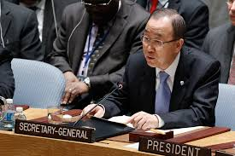
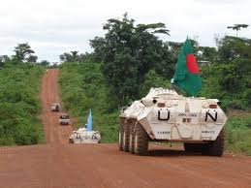
জাতিসঙ্ঘ –এর ছবিগুলি দেখ

Slide 7
একক কাজ
জাতিসঙ্ঘ কি?

Slide 8
একক কাজের সমাধান
মানব সভ্যতার ইতিহাসে প্রথম বিশ্বযুদ্ধের চেয়েও দ্বিতীয় বিশ্বযুদ্ধ সবচেয়ে কলংকিত ও বিভীষিকাময়-এর কারনে জাতিসঙ্ঘের জন্ম হয়।
জাতিসঙ্ঘ একটি আন্তজার্তিক সংস্থা।
জাতিসঙ্ঘ ১৯৪৫ সালের ২৪ আগষ্ট প্রতিষ্ঠিত হয়।
জাতিসঙ্ঘ –এর সদস্য রাষ্ট্র ১৫ টি। ৫টি স্থায়ী,১০ টি অস্থায়ী।
জাতিসঙ্ঘের বর্তমান মহাসচিব বান কি মুন। তিনি দক্ষিন আফ্রিকার বাসিন্দা।

Slide 9
জোড়ায় কাজ
জাতিসঙ্ঘ প্রতিষ্ঠার কারন গুলি লিখ।

Slide 10
বাংলাদেশে জাতিসংঘের অঙ্গ সংস্থার কাজঃ
উদ্দেশ্যঃসুবিধা বঞ্চিত শিশু ও মেয়ে শিশুদের মৌলিক অধিকার আদায়

Slide 11
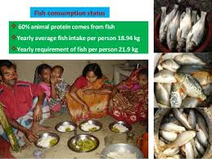
উদ্দেশ্যঃ বাংলাদেশের বিশাল জনগোষ্ঠীর খাদ্য নিশ্চিত করন

Slide 12
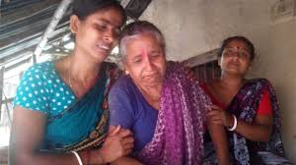
বিশ্বসাস্থ্য ক্ষেত্রে বাংলাদেশের বিভিন্ন কার্যক্রম

Slide 13
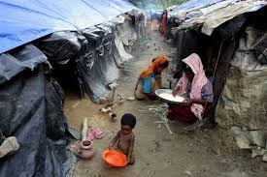
বাংলাদেশ-মায়ানমার রোহিঙ্গা ইস্যুতে কার্যক্রম

Slide 14
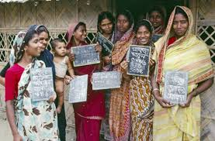
বাংলাদেশে নারীদের উন্নয়নে বিভিন্ন কার্যক্রম পালন

Slide 15
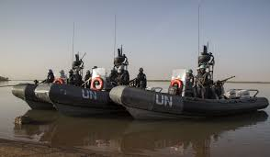
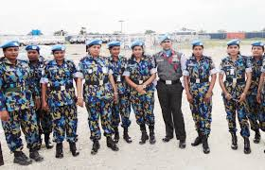
জাতিসঙ্ঘে শান্তিমিশন

Slide 16
দলীয় কাজ
বিশ্বশান্তি রক্ষায় জাতিসঙ্ঘে বাংলাদেশের ৫ টি ভুমিকা উল্লেখ কর।

Slide 17
মূল্যায়ন
১। জাতিসঙ্ঘ কত সালে প্রতিষ্ঠিত হয়?
২। জাতিসঙ্ঘের সদস্যদেশ কয়টি?
৩। জাতিসঙ্ঘের বর্তমান মহাসচিব কে ?
৪। জাতিসঙ্ঘে বাংলাদেশের অবস্থান কত?

Slide 18
বাড়ির কাজ
বিশ্বশান্তি প্রতিষ্ঠায় জাতিসঙ্ঘের ভুমিকা লেখ।

Slide 19
ধন্যবাদ

